Slide 1
OPIS
OPIS je besedilo, s katerim predstavimo zunanje značilnosti koga ali česa.
Opisujemo:
bitja,
predmete,
kraje,
postopke,
rastline,
običaje …

Slide 2
Opisujemo, kadar:
Govorimo. Npr.: opišemo, kako se pride do določenega kraja, kakšna je stavba, kako pripravimo jed…)
Pišemo. Opisi so pogosti v leksikonih, učbenikih, znanstvenih knjigah, pa tudi v leposlovju.

Slide 3
Značilnosti dobrega opisa:
Natančnost: navedeni so vsi sestavni deli opisovanega.
Jasnost: ob vsakem sestavnem delu so navedene njegove
lastnosti.
Nazornost: predmet je predstavljen tako, da si ga bralec lahko
predstavlja.
Jedrnatost: opis vsebuje le predmet opisovanja.
Zanimivost: bralec se seznani s prednostmi in pomanjkljivostmi
opisanega ali izve kaj zanimivega, manj znanega.

Slide 4
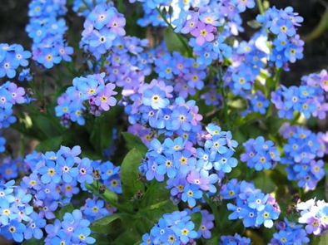
Kako tvorimo opis rastline?
Preberi podatke o rastlini:
- močvirska spominčica
- posamezen cvet iz petih modrih
venčnih listov, plosko razprostrtih
- srhkolistnice
- rumen pega na sredini cveta
- od maja do oktobra
- stebelni listi suličasti, dlakavi, dolgi do 10 cm
- steblo štirirobo, dlakavo, gosto olistano
- močvirni travniki in gozdovi
- zaradi izsuševanja vlažnih rastišč v naravi čedalje redkejša
- na vrhu stebla socvetje iz 5 do 20 majhnih cvetov

Slide 5
Miselni vzorec preriši v zvezek in ga dopolni: - prepiši bistvene podatke - pripiši ključne besede (Uporabi prejšnjo prosojnico. Pomagaj si z učbenikom str. 82, 83.)
-
(OPIS RASTLINE)
POSEBNOST:
- zaradi izsuševanja vlažnih rastišč čedalje redkejša.
-
-
DELI: -
-
-

Slide 6
Domača naloga
Do četrtka, 14. 5. 2020 boš ob miselnem vzorcu opisal/-a
močvirsko spominčico.
Besedilo napiši v zvezek.
Opis boš predstavil/-a na četrtkovi video seji.
Uspešno delo ti želim.

